Slide 1
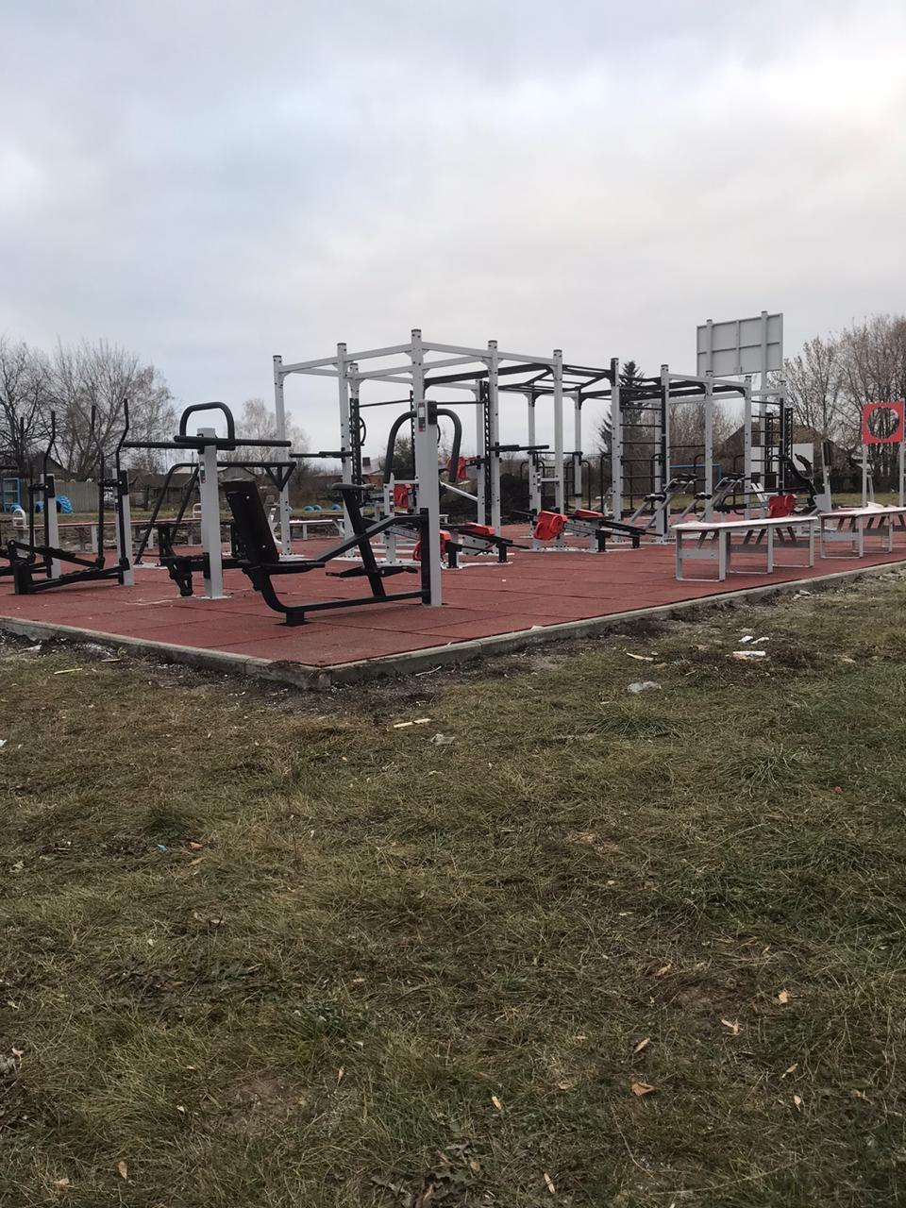
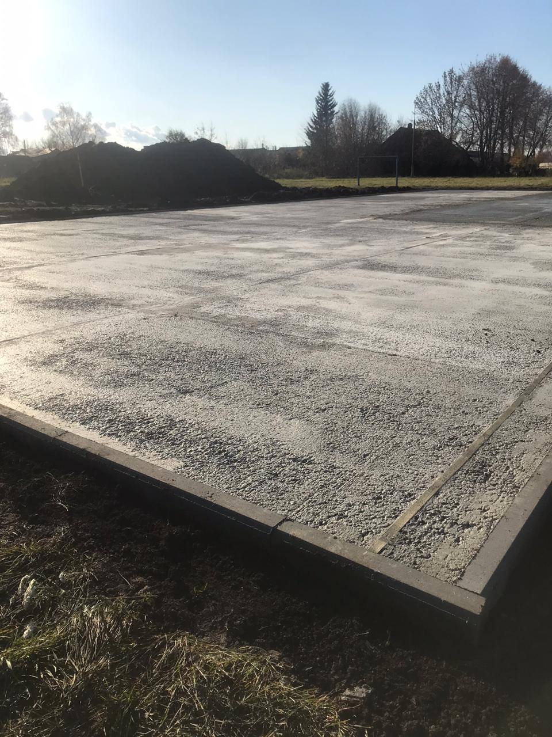
Проект
«Демография»
Установка спортивно-технологического оборудования для создания малых спортивных площадок для подготовки к Всероссийскому физкультурно-спортивному комплексу «ГТО»
Было 25.10.2019
Стало 01.11.2019

Slide 2
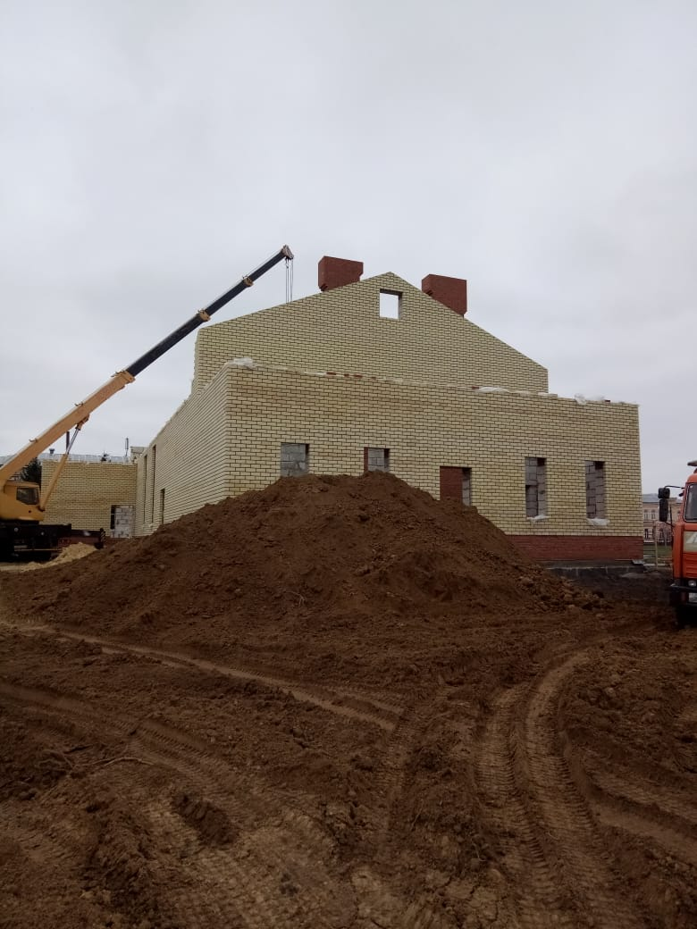
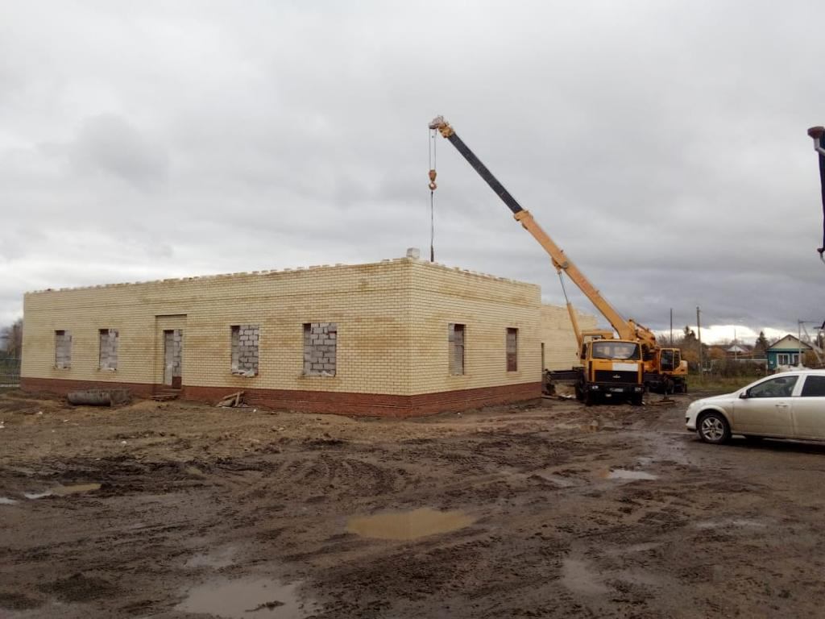
Национальный проект
«Культура/ Культурная среда»
Было 25.10.2019
Стало 01.11.2019
СДК в с. Билярск

Slide 3
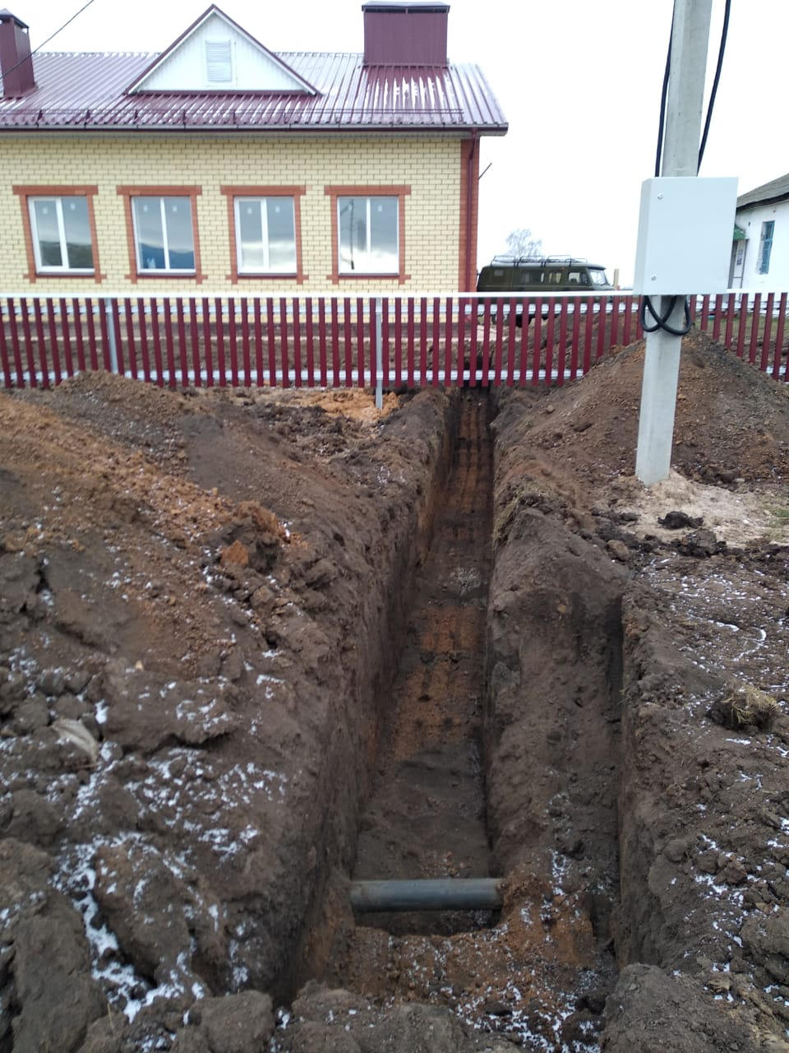
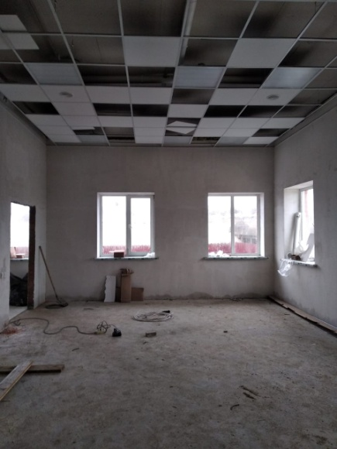
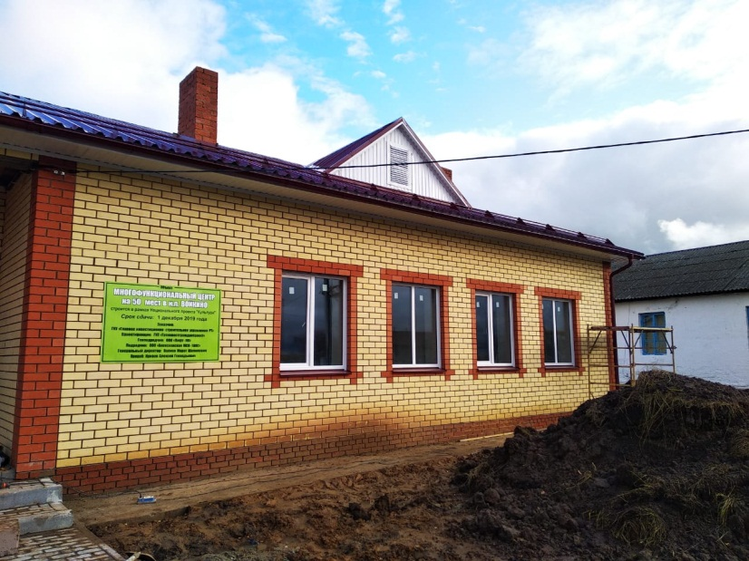
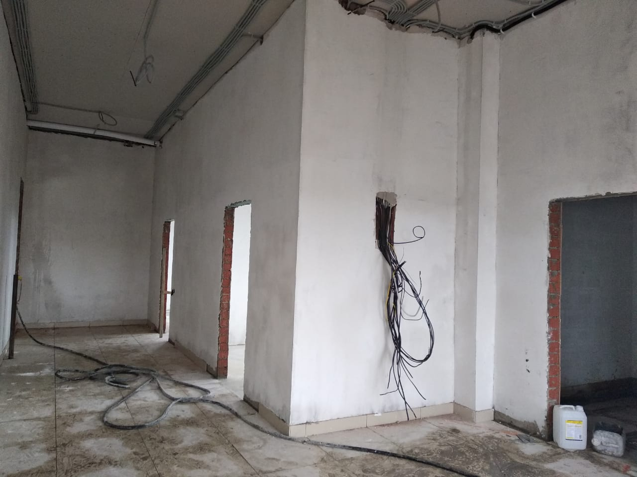
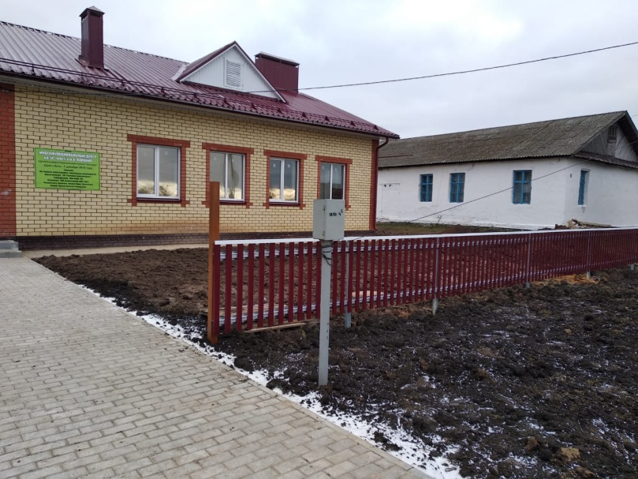
Национальный проект
«Культура/ Культурная среда»
Было 25.10.2019
СДК в с. Войкино
Стало 01.11.2019

Slide 4
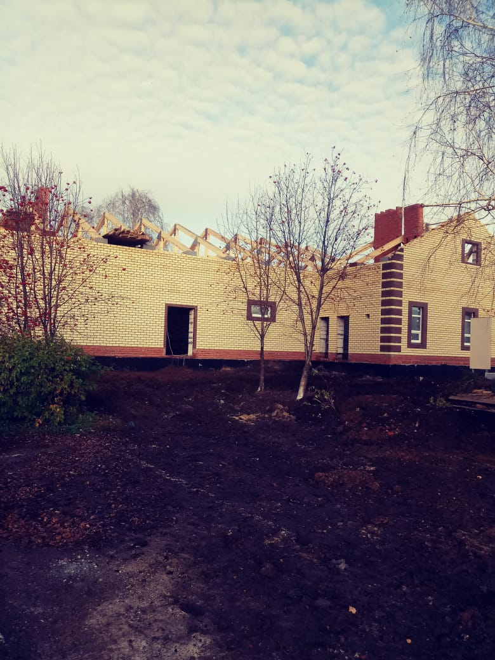
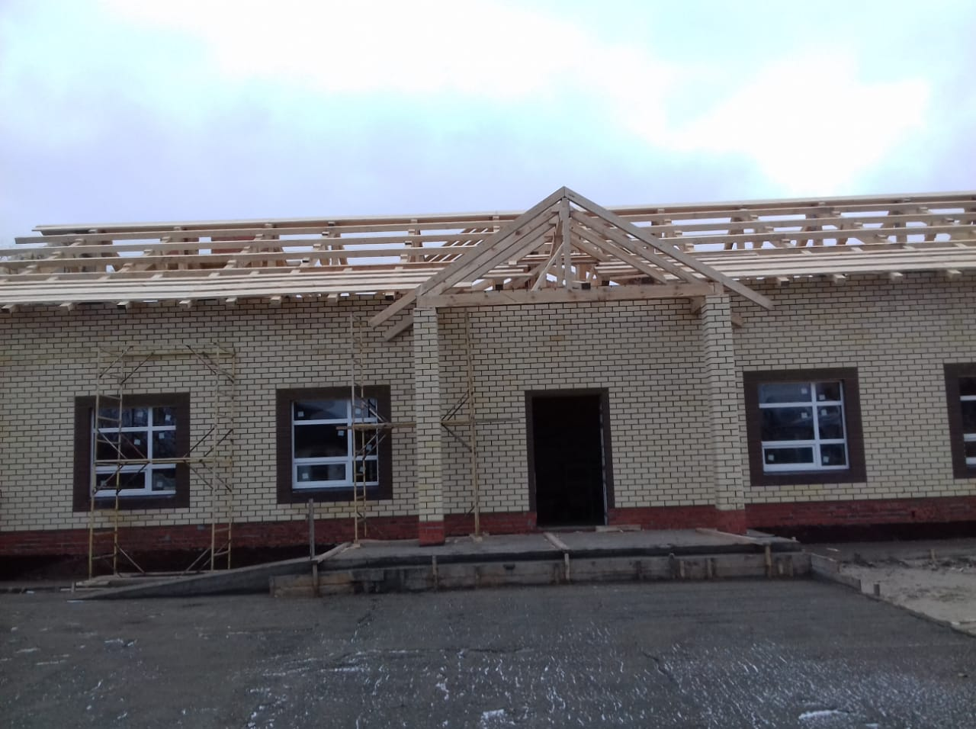
Национальный проект
«Культура/ Культурная среда»
Было 25.10.2019
МФЦ с.Куркуль
Стало 01.11.2019

Slide 5
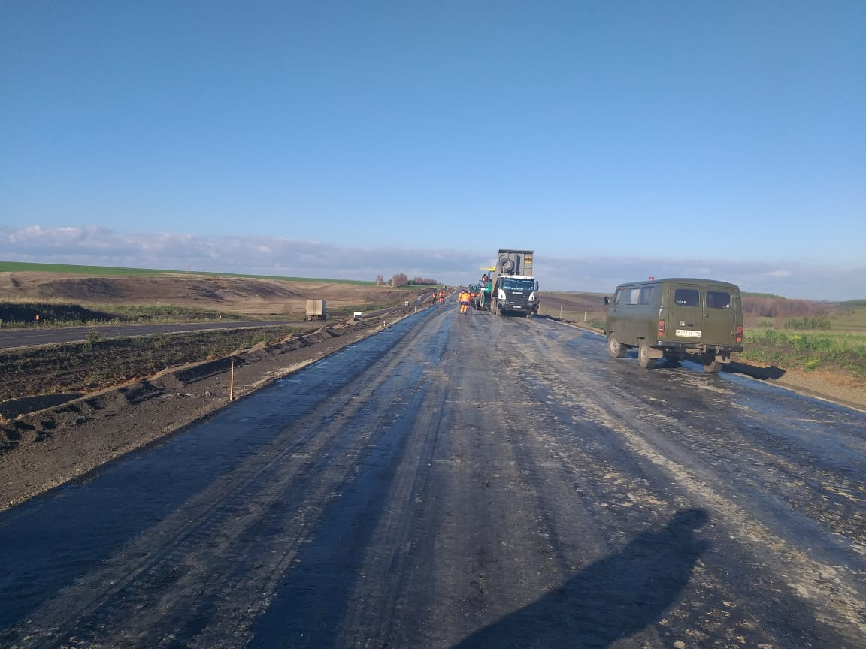
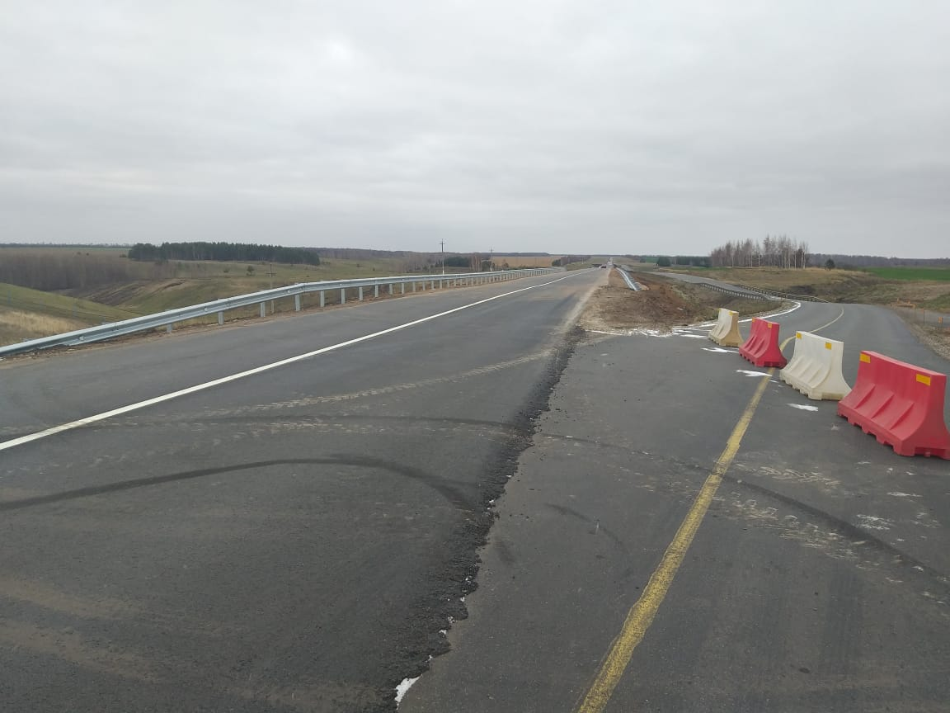
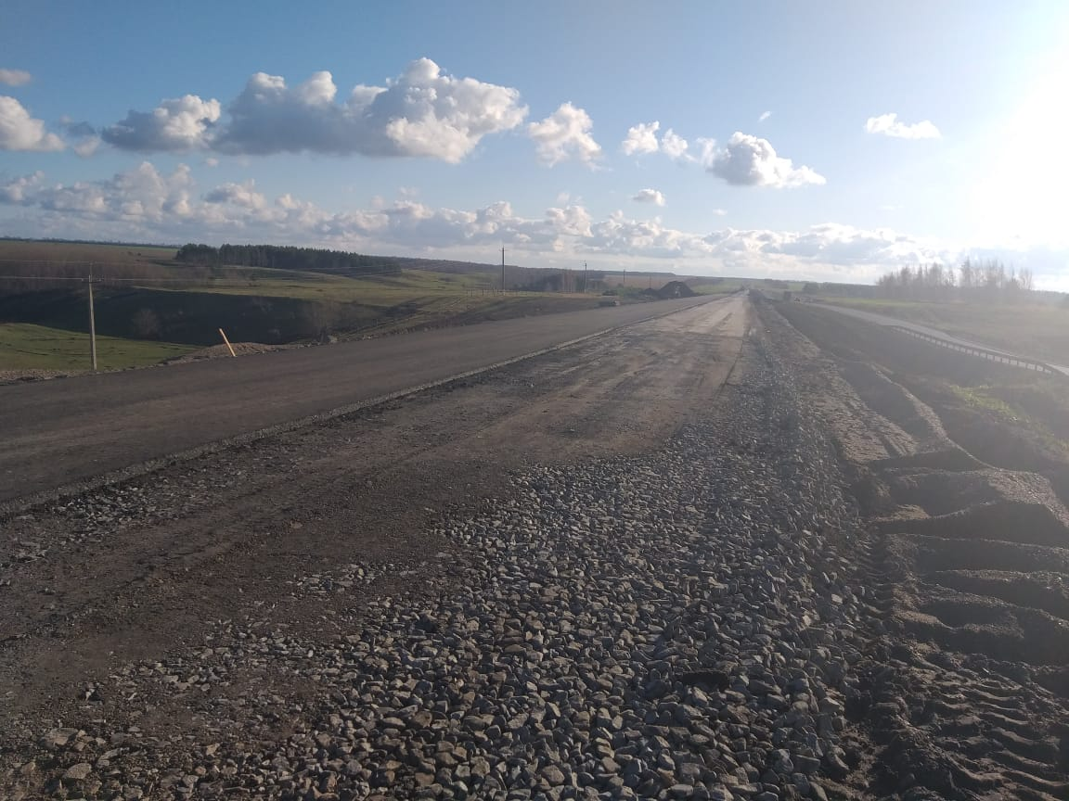
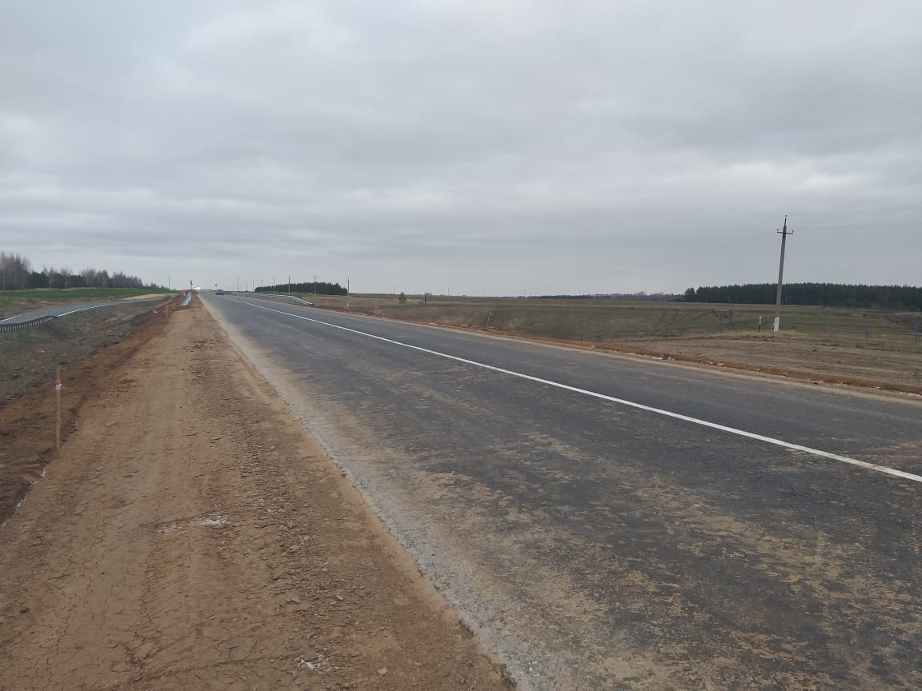
Национальный проект
«Безопасные и качественные дороги»
Ремонт автодорог на трассах: «Алексеевское –Высокий Колок» и «Муслюмкино-Билярск»
Было 25.10.2019
Стало 01.11.2019

Slide 6
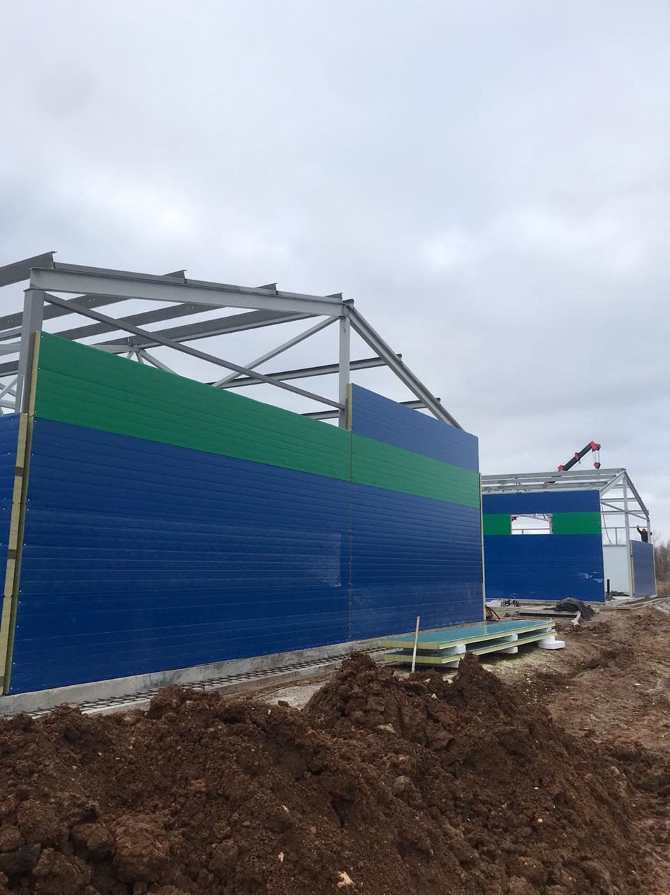
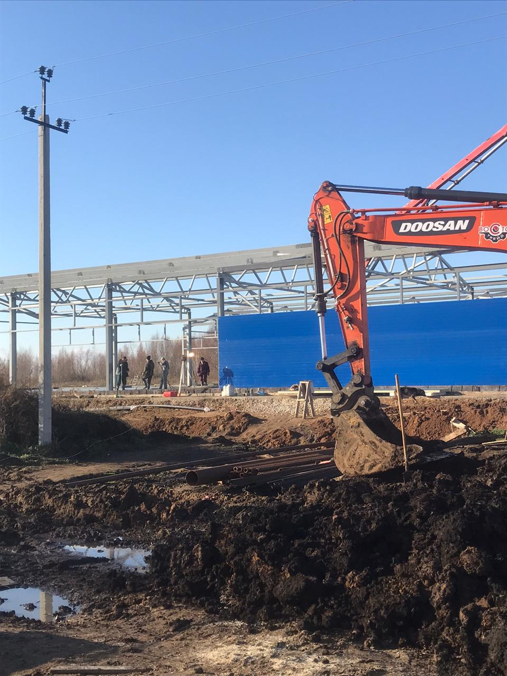
Национальный проект
«Экология»
Стало 01.11.2019
Строительство очистных сооружений в п.г.т. Алексеевское
Было 25.10.2019

